Slide 1
Thứ hai ngày 5 tháng 9 năm 2023
Tin học
CHỦ ĐỀ E. ỨNG DỤNG TIN HỌC
Bài 7. Soạn thảo văn bản bằng tiếng Việt
(3 tiết)

Slide 2

Mục tiêu
Nhận biết được biểu tượng của phần mềm soạn thảo văn bản.
Kích hoạt được phần mềm bằng chuột.
Soạn thảo được văn bản tiếng Việt có chữ hoa, có dấu; lưu được tệp vào thư mục theo yêu cầu.

Slide 3
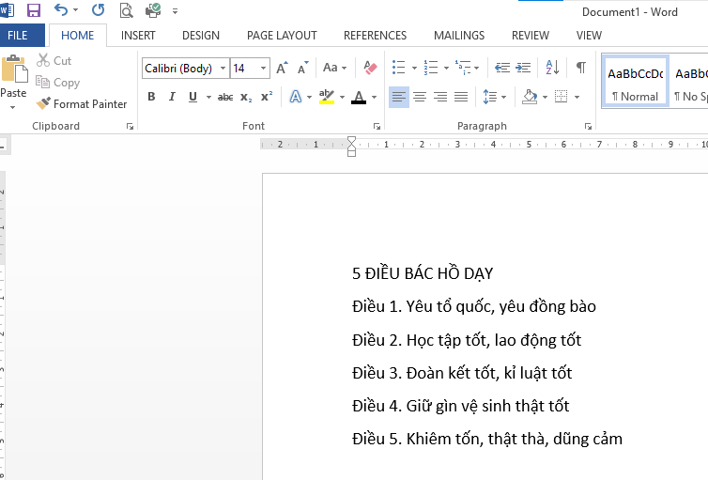

Làm thế nào để soạn thảo được văn bản tiếng Việt này không?

Slide 4
1. Kích hoạt và soạn thảo văn bản với phần mềm Word

Slide 5

Đọc thông tin SGK/ trang 28
Để kích hoạt phần mềm Word em sẽ làm như thế nào?

Slide 6
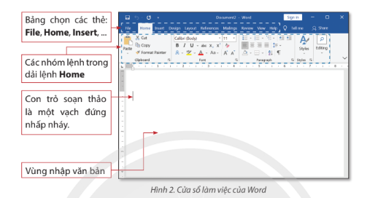
Đọc thông tin SGK/ trang 29
1
2
3
4

Slide 7
Đọc thông tin SGK/ trang 29
+ Khi gõ phím kí tự thì kí tự sẽ xuất hiện ở đâu?
+ Con trỏ soạn thảo sẽ di chuyển như thế nào khi em gõ phím kí tự?

Slide 8
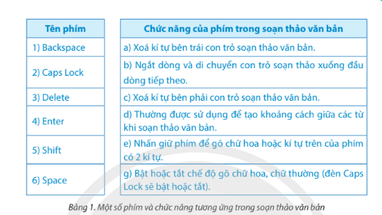
Em hãy ghép mỗi tên phím ở cột bên trái với chức năng tương ứng ở cột bên phải

Slide 9

- Nháy đúp chuột vào biểu tượng để kích hoạt phần mềm Word.
- Khi gõ phím kí tự, kí tự sẽ xuất hiện tại vị trí con trỏ soạn thảo và con trỏ soạn thảo tự động dịch sang phải một kí tự.

Slide 10
2. Gõ tiếng Việt

Slide 11

Đọc thông tin SGK/ trang 30
Tìm cách bật, tắt chuyển đổi giữa các biểu tượng trên phần mềm Unikey

Slide 12
Đọc thông tin SGK/ trang 30, 31
Em hãy nêu quy tắc gõ tiếng Việt theo kiểu Telex

Slide 13
Cho biết kết quả khi gõ các phím:
Hocj taapj toots, lao ddongj toots
Ddoanf keets toots, kir luaatj toots.
Học tập tốt, lao động tốt
Đoàn kết tốt, kỉ luật tốt.

Slide 14


- Nháy chuột vào biểu tượng để chuyển từ chế độ gõ tiếng Anh sang tiếng Việt và ngược lại.
- Em nên sử dụng kiểu Telex để gõ văn bản tiếng Việt.
- Gõ phím dấu thanh ở cuối từ, Unikey sẽ tự động bỏ dấu đúng quy tắc.

Slide 15
3. Lưu văn bản và thoát khỏi phần mềm Word

Slide 16
Đọc thông tin SGK/ trang 31, 32
+ Tạo thư mục mang tên nhóm em_Lớp em trong ổ đĩa E. Ví dụ: Nhóm 1_4A
+ Nghiên cứu và lưu văn bản vào thư mục vừa tạo.

Slide 17
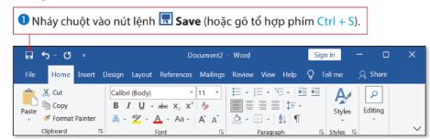
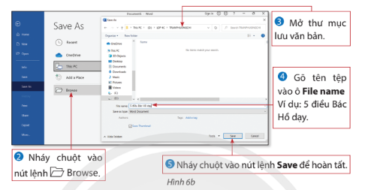
1
3
4
2
5

Slide 18
Đọc thông tin SGK/ trang 32
+ Nghiên cứu cách thoát khỏi phần mềm Word và thực hiện trên máy chủ

Slide 19




Bài 1. Để kích hoạt phần mềm Word, em nháy đúp chuột vào biểu tượng nào trong các biểu tượng dưới đây?
A.
B.
C.
D.

Slide 20
Bài 2. Khi thấy biểu tượng , em cần làm gì để chuyển sang chế độ gõ tiếng Việt
Nháy chuột vào biểu tượng

Slide 21
Bài 3. Em hãy ghi cách gõ phím để soạn được đoạn văn bản tiếng Việt theo kiểu Telex:
Giữ gìn vệ sinh thật tốt
Khiêm tốn, thật thà, dũng cảm
Giuwx ginf veej sinh thaatj toots
Khieem toons, thaatj thaf, dungx camr

Slide 22

1. Thực hành trên máy tính theo các yêu cầu sau:
Tạo thư mục con với tên của em trong thư mục lớp em.
Ví dụ: em tên An đặt thư mục An

Slide 23
2. Thực hành trên máy tính theo các yêu cầu sau:
Kích hoạt phần mềm Word
Chọn chế độ gõ tiếng Việt của Unikey
Soạn thảo văn bản 5 điều Bác Hồ dạy ( như Hình 1)
Lưu văn bản với tên tệp 5 điều Bác Hồ dạy vào thư mục em vừa tạo ở câu 1.
Thoát khỏi phần mềm Word.

Slide 24
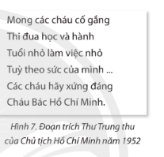
3. Thực hành trên máy tính theo các yêu cầu sau:
Kích hoạt phần mềm Word
Soạn thảo văn bản như Hình 7
Lưu văn bản với tên tệp Thư trung thu vào thư mục em vừa tạo ở câu 1.
Thoát khỏi phần mềm Word.

Slide 25
Em hãy soạn thảo văn bản giới thiệu về bản thân em, sau đó lưu vào trong máy tính.

